Slide 1
An Empirical Study of Representation Learning for Reinforcement Learning in Healthcare
고려대학교 산업경영공학과
데이터 애널리틱스 및 헬스케어 시스템 연구실(DAHS)
석사과정
김홍범

Slide 2
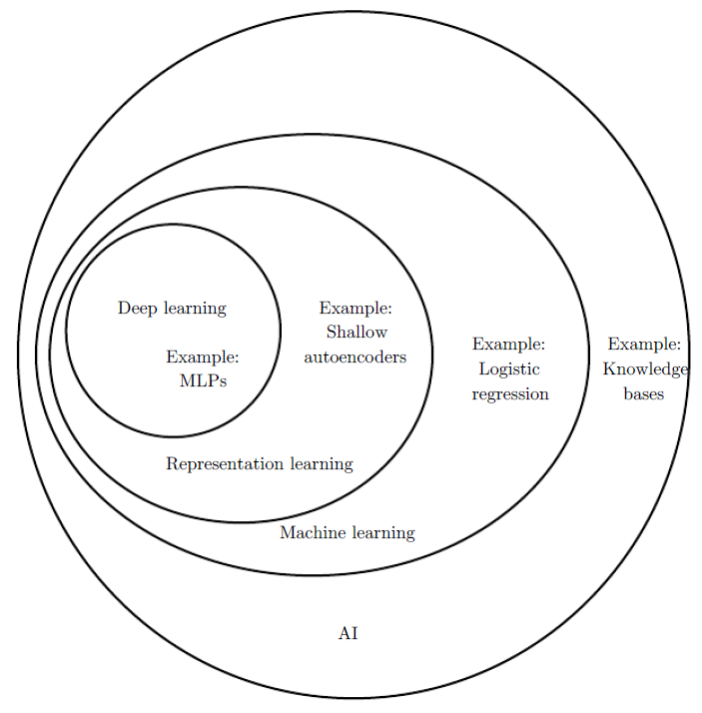
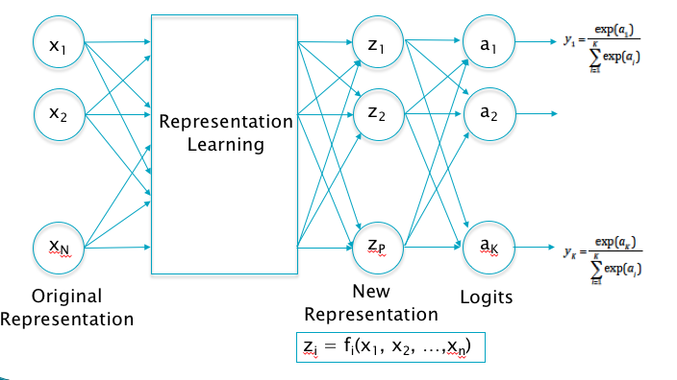
1. Introduction
1. What is Representation Learning?
Representation Learning
최종 task의 유형에 따라 ‘New Representation’에 해당하는 new feature(<--->input feature)을 뽑게 학습하는 방법
supervised든 unsupervised든 모두 objective(loss) function이 존재하므로 new representation에 해당하는 hidden feature vector을 구할 수 있게 됨

Slide 3
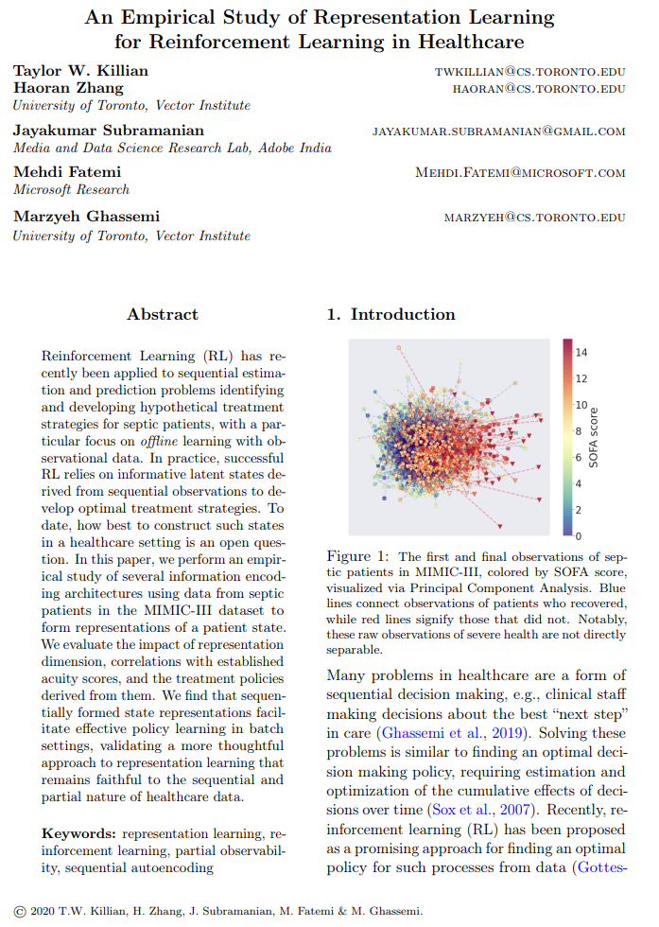
2. Paper Review
Introduction
정식 ACCEPT되진 않은 PAPER
But 다양한 방식의 representation methods를 health care데이터에 사용했다는 점에서 의의가 있었음

Slide 4
2. Paper Review
Why representation learning?
Datasets : MIMMIC- III
RL relies on informative latent states
These raw observation of severe health are not directly separable
Objective
Effect of representation dimension
Impact of including Contextual information(5 demographic features)
Find treatment policies from off-line RL algorithm
Colored by SOFA score, visualized via PCA

Slide 5
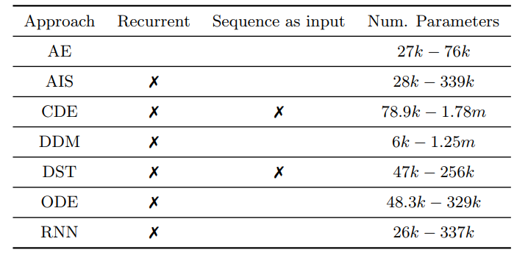
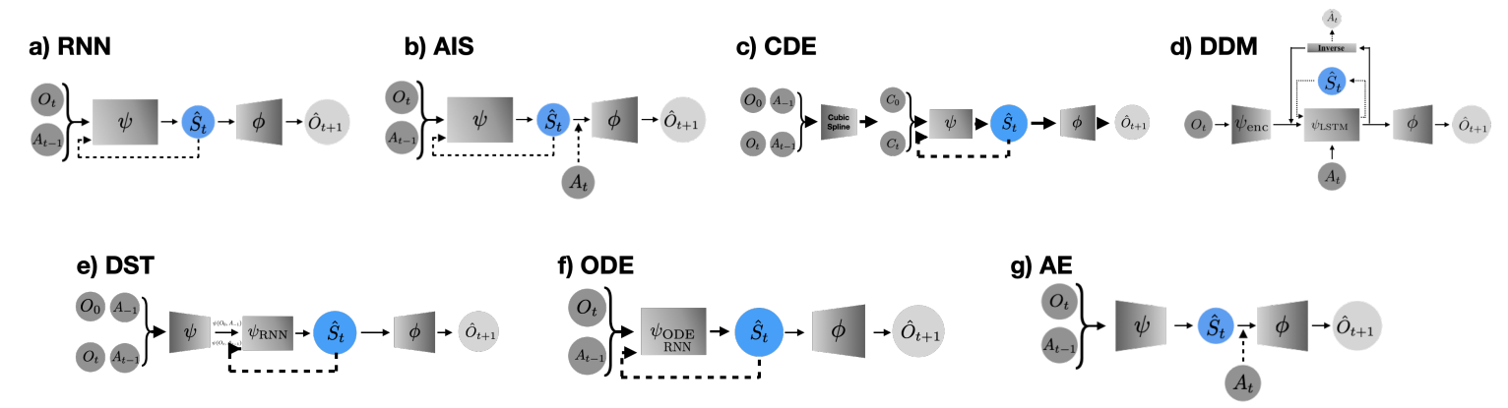
2. Paper Review
Methods
Six recurrent model + simple non-recurrent Autoencoder

Slide 6
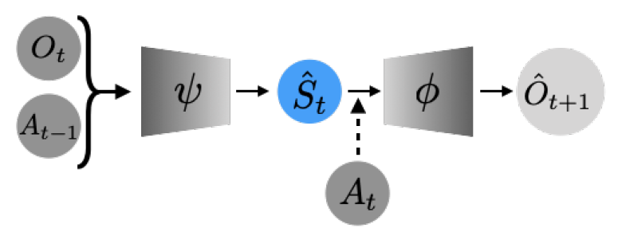
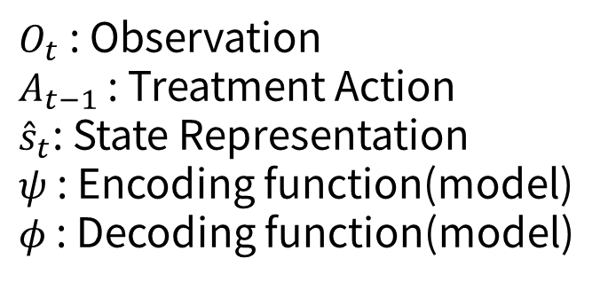
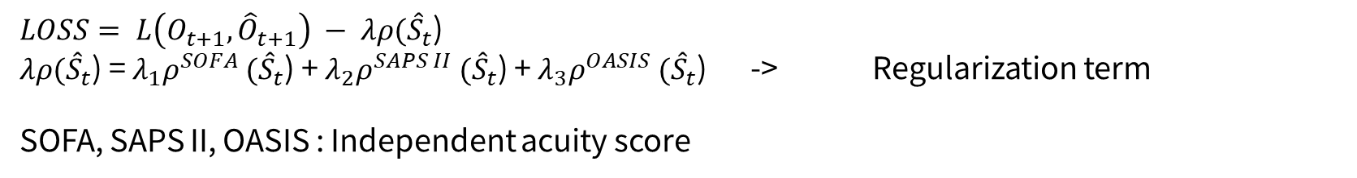
2. Paper Review
Methods
$O_{t}$ : Observation
$A_{t−1}$ : Treatment Action
${\hat{s}}_{t}$: State Representation
$ψ$ : Encoding function(model)
$φ$ : Decoding function(model)
Autoencoder architecture
$LOSS= L\left(O_{t+1}, {\hat{O}}_{t+1}\right) − λρ({\hat{S}}_{t}$)
$λρ({\hat{S}}_{t}$) = $λ_{1}ρ^{SOFA}$ $({\hat{S}}_{t}$) + $λ_{2}ρ^{SAPS II}$ $({\hat{S}}_{t}$) + $λ_{3}ρ^{OASIS}$ $({\hat{S}}_{t}$) -> Regularization term
SOFA, SAPS II, OASIS : Independent acuity score

Slide 7
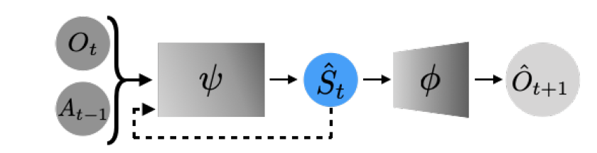
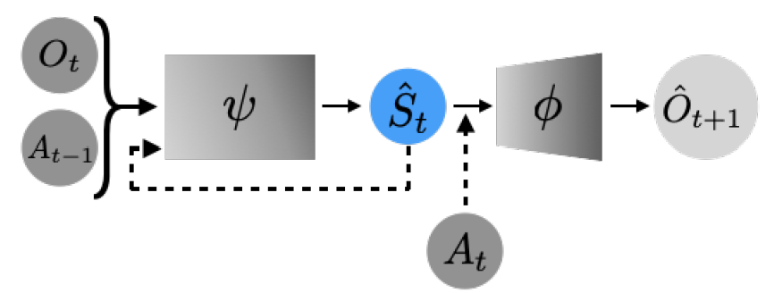
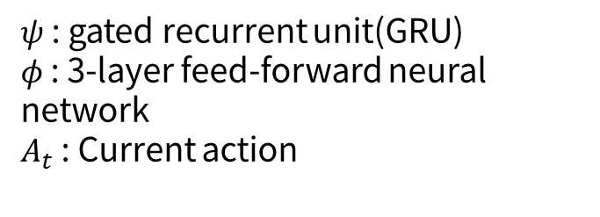
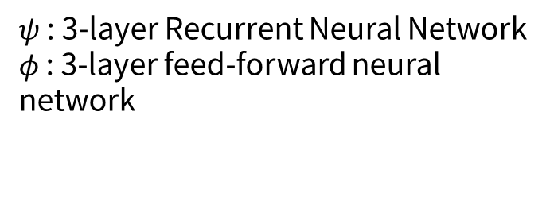
2. Paper Review
Methods
Basic RNN architecture
Approximate Information State(AIS)
$ψ$ : 3-layer Recurrent Neural Network
$φ$ : 3-layer feed-forward neural network
$ψ$ : gated recurrent unit(GRU)
$φ$ : 3-layer feed-forward neural network
$A_{t}$ : Current action

Slide 8
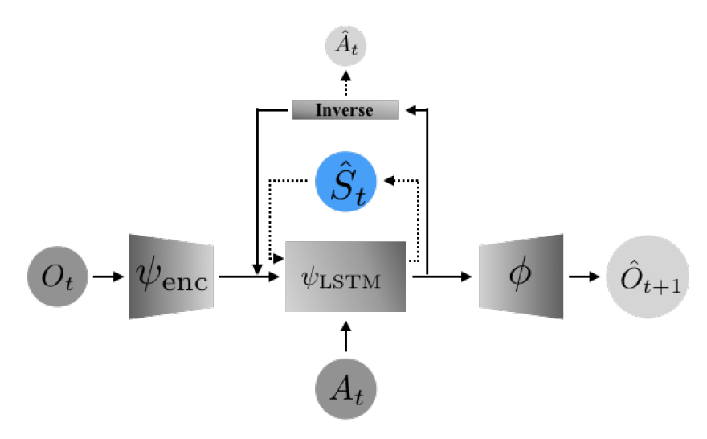
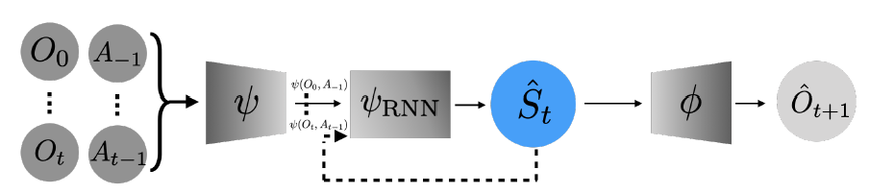
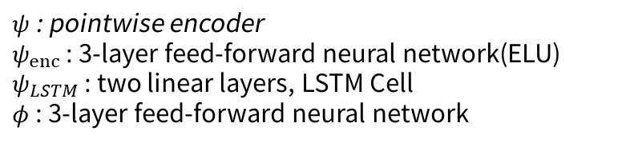
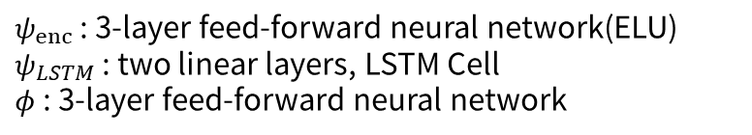
2. Paper Review
Methods
Decoupled Dynamics Module(DDM)
Deep Signature Transform(DST)
$ψ$ : pointwise encoder
$ψ_{enc}$ : 3-layer feed-forward neural network(ELU)
$ψ_{LSTM}$ : two linear layers, LSTM Cell
$φ$ : 3-layer feed-forward neural network
$ψ_{enc}$ : 3-layer feed-forward neural network(ELU)
$ψ_{LSTM}$ : two linear layers, LSTM Cell
$φ$ : 3-layer feed-forward neural network

Slide 9
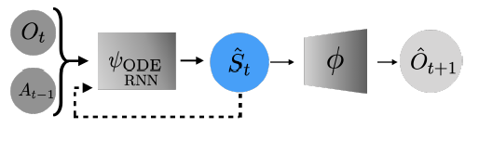
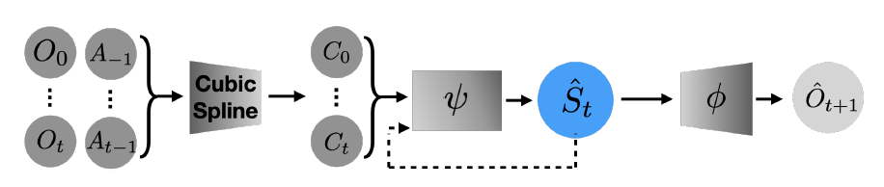
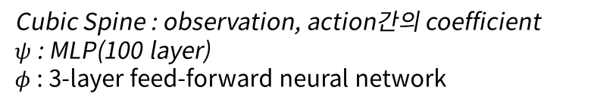
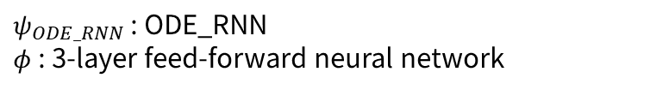
2. Paper Review
Methods
ODE RNN
Neural Control Differential Equations(CDEs)
$ψ_{ODE_RNN}$ : ODE_RNN
$φ$ : 3-layer feed-forward neural network
Cubic Spine : observation, action간의 coefficient
$ψ$ : MLP(100 layer)
$φ$ : 3-layer feed-forward neural network

Slide 10
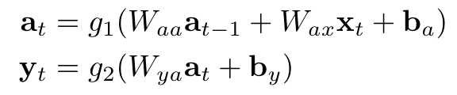
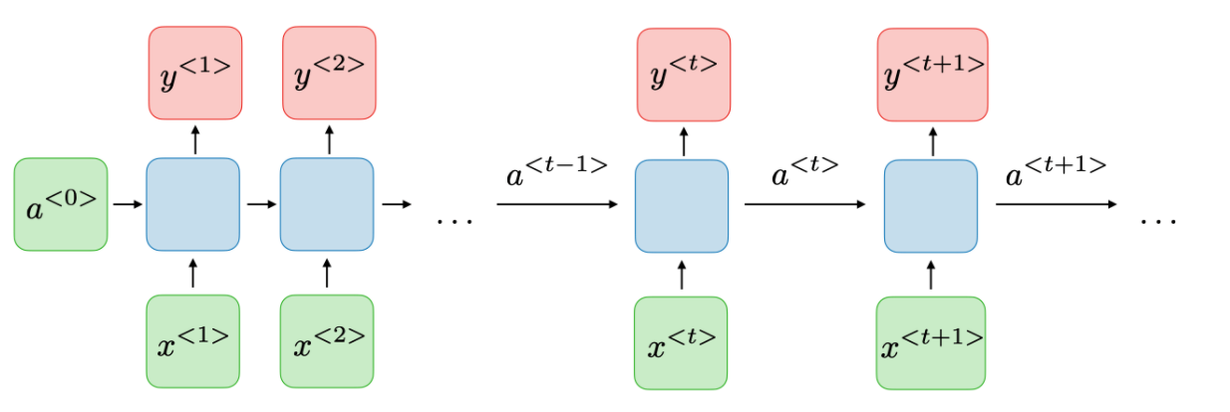
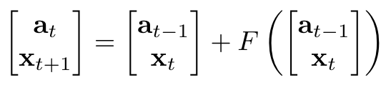
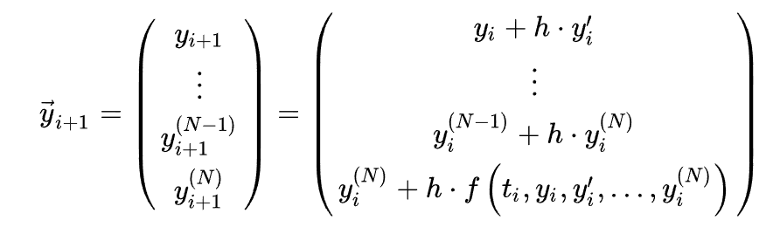
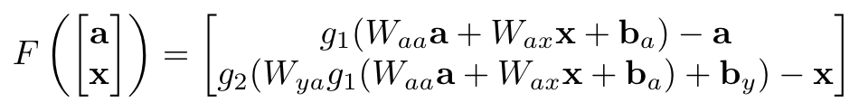

2. Paper Review
Methods – ODE Network
RNN 구조
g1,g2 : activation function
x_t : input
a_t : hidden state
y_t : output
동일 가정(Autoregressive)
$$y_{t}$$
Ordinary Differential Equations
(미분방정식)
Euler methods

Slide 11
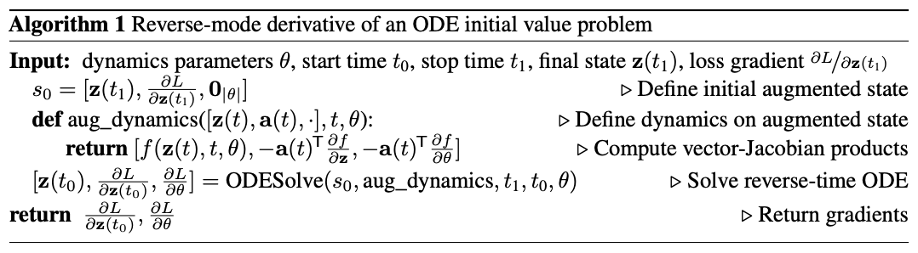
2. Paper Review
Methods – ODE Network
Q :위와 같이 ODE Network를 만들면, inference는 미분방정식을 풀 수 있다. 그러면 Backprop, 즉 모델의 parameter update는 어떻게 해야 하는 걸까요?
A : Loss 를 계산하고 backprop하기 위해서 역순으로 새로운 ODE를 계산하고 이를 기존의 ODE값과 비교하고 업데이트를 진행해 나감

Slide 12
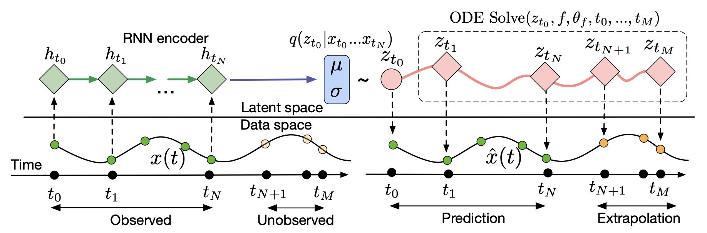
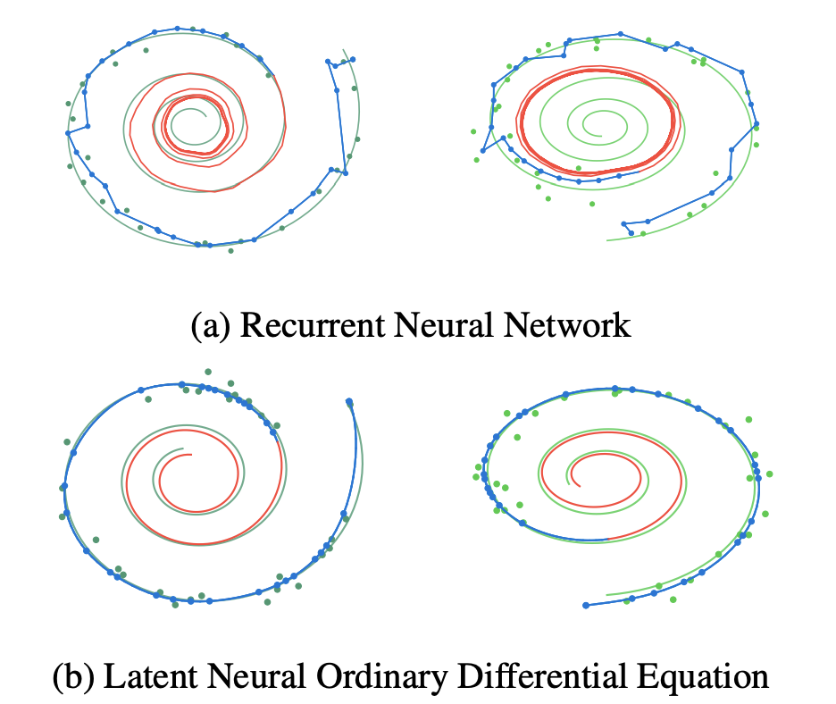
2. Paper Review
Methods – ODE Network
Q : 해당 모델의 구조를 통해 무엇이 가능한지?
ODE의 초기 Timestamp에서의 몇 개의 값을 바탕으로 이후의 값을 예측하는 task가 가능함
기존의 RNN에 비해 RMSE 값이 더 작음

Slide 13
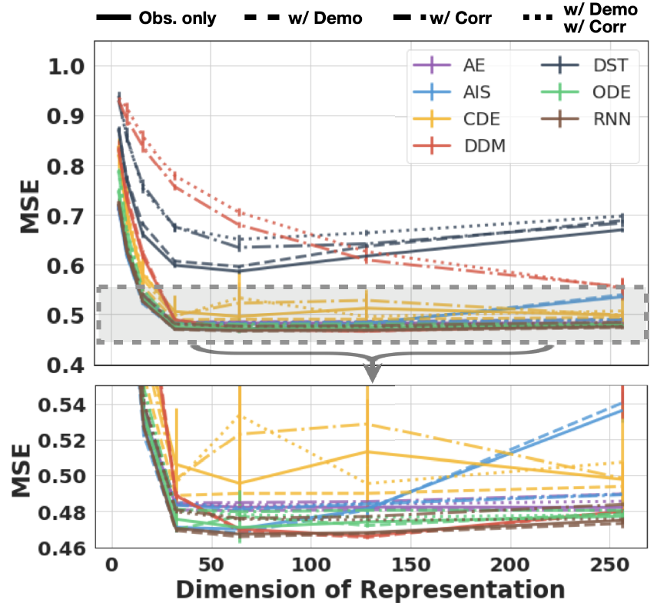
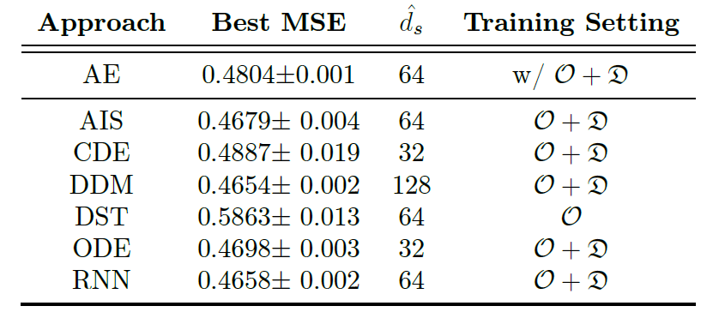

2. Paper Review
Reinforcement Learning
BCQ(Batch Constrained Q-Learning)
-RL Algorithm
WIS(weighted importance sampling)
- Testing subset
O : Observation $D :Demopraphics$
Highest capacity representation may not be the most informative!

Slide 14
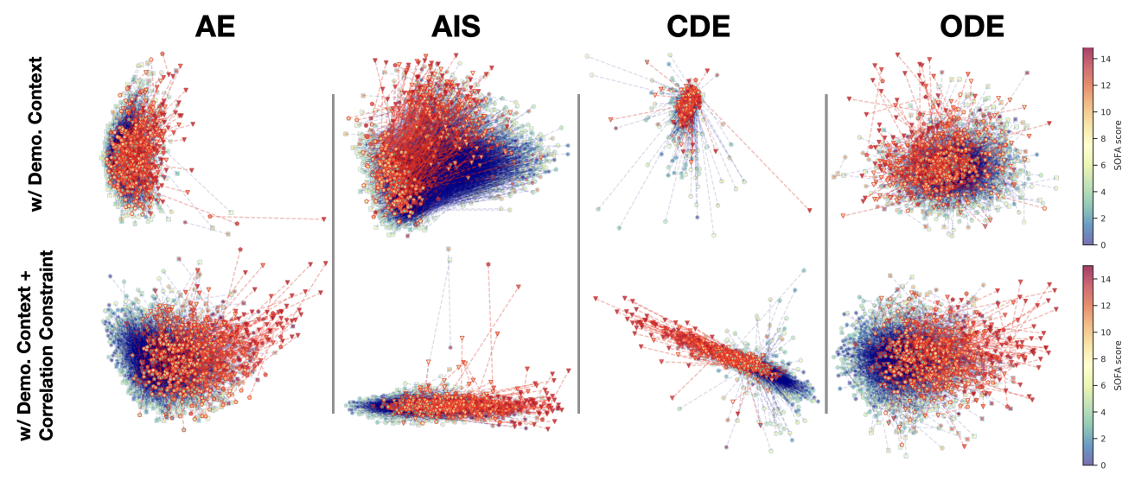
2. Paper Review
Results – latent PCA

Slide 15
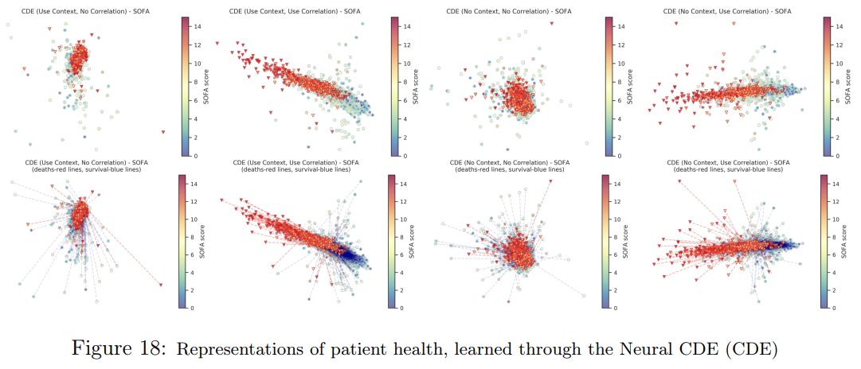
2. Paper Review
Results – latent PCA

Slide 16
3. Conclusion
Results
다양한 representation 기법을 통하여 health care 데이터에 적용하고 이를 바탕으로 RL 모델을 도출함
Limitation
구체적인 RL에 따른 Policy의 해석이 부족함
Action 및 reward의 정의가 부족함
최종적으로는 state representation의 다양한 기법의 소개라는 한계점을 지님
연구 활용방안
현재 연구중인 PPMI(파킨슨병) 데이터셋은 Multimodal dataset이고 특유의 라벨 적용이 어려움
해당 논문에서 제안하는 다양한 state representation 기법을 적용하는 중
이를 이용하여 향후 RL(강화학습)에서 사용할 STATE를 Define할 예정
더 나아가 이를 이용한 구체적인 투약 policy 수립 및 평가를 진행하고 임상적 의미 파악 예정

Slide 17
THANK YOU

